Slide 1
Mercado eléctrico italiano
"Estudio del Mercado Eléctrico Italiano y su Transición Energética”
Dataset disponible en Kaggle, proporcionado por Paolo D'Elia.

Slide 2
Archivos Clave del Dataset
Gas Holandés (NYMEX): Datos sobre futuros energéticos, clave para los precios europeos.
Producción Eléctrica: Desglose por fuente (renovables, fósiles, etc.).
Demanda Horaria: Ajustada a las variaciones a lo largo de los años.
Precios Horarios: Expresados en €/MWh, considerando tendencias económicas.

Slide 3
Italia dependió del gas ruso durante dos décadas de manera estable y económica. Sin embargo, entre 2021 y 2022, la situación cambió debido a:
Interrupciones en cadenas de suministro (pandemia y tensiones globales).
Políticas que impulsan energías renovables.
Conflictos geopolíticos como la guerra en Ucrania, que elevaron los costos energéticos.

Slide 4
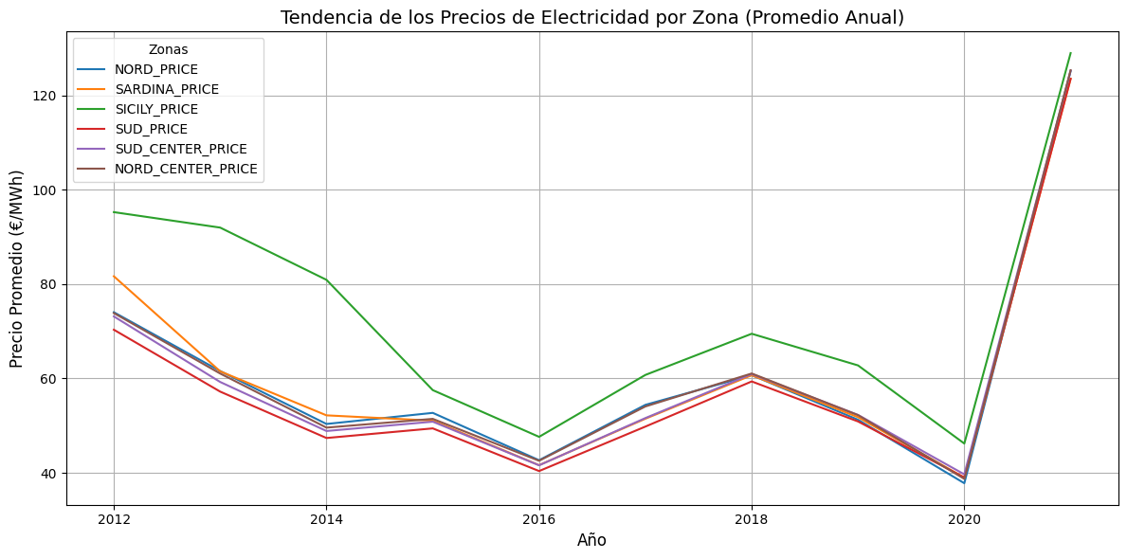
Resumen del Análisis de Precios de Electricidad (2012-2021)
Año con precios más altos:
2021 (excepto Sicilia, que fue en 2012).
Precios máximos por zona:
Nord: 555.00 €/MWh
Sardinia: 533.19 €/MWh
Sicily: 3000.00 €/MWh (2012, excepcional)
Sud: 533.19 €/MWh
Sud Center: 533.19 €/MWh
Nord Center: 555.00 €/MWh
Sicilia es consistentemente la zona con los precios más altos y presenta la mayor diferencia respecto al precio único nacional, mientras que el sur (Sud) es la más económica. Las estaciones, meses, y horas específicas impactan significativamente los costos energéticos.

Slide 5
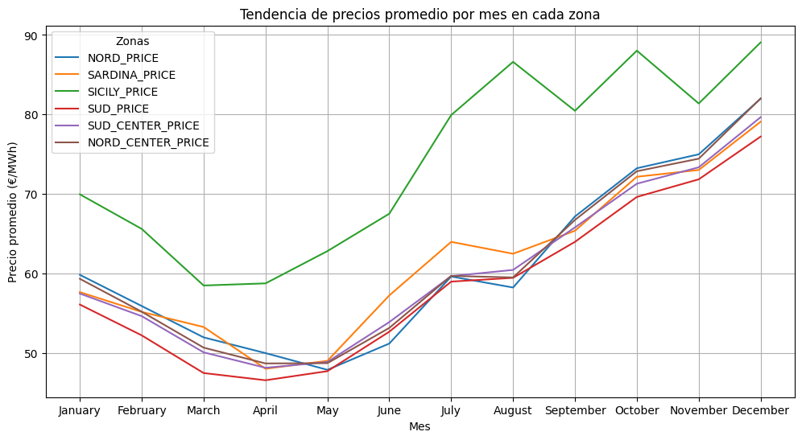
Promedios por Periodo
Mes con precios más altos: Diciembre (todas las zonas).
Estación más cara: Otoño.

Slide 6
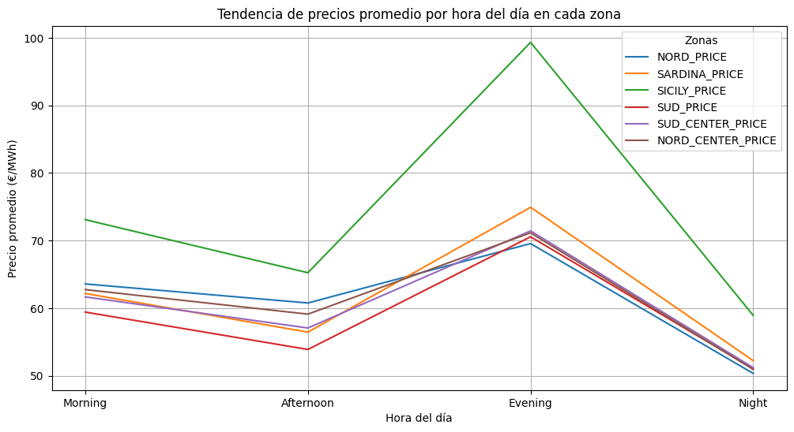
Promedios por Periodo
Hora más cara: Tarde/Noche (Evening).

Slide 7
Zona más cara: Sicilia (74.15 €/MWh).
Zona más barata: Sud (58.73 €/MWh).
Precio único nacional: 61.75 €/MWh.
Diferencia entre Precios Nacionales y Zonales
Mayor diferencia: Sicilia → +12.40 €/MWh sobre el precio nacional.

